Slide 1
Vorbesprechung Digitale Integrierte Schaltungen 2018 WS
Prof. Axel Jantsch
DI. Christian Krieg (UE)
Dr. Michael Rathmair

Slide 2

Allgemeines
Informationen werden über TISS ausgesandt
LVA-Nummer: 384.086
Kontakt mit den Vortragenden vorzugsweise per Mail:
axel.jantsch@tuwien.ac.at Prof. Axel Jantsch
christian.krieg@tuwien.ac.at Christian krieg
rathmair@ict.tuwien.ac.at DI Michael Rathmair
Anmeldung zur LVA notwendig: bis 14.10.2018
Download der Folien
Anmeldung zu den Übungsgruppen
Planung der Übungen

Slide 3
Unterlagen
VU basiert auf „Lehrbuch Digitaltechnik“ von Jürgen Reichardt
Bibliothek der TU stellt eine digitale Version (PDF) zur Verfügung: http://www.degruyter.com/viewbooktoc/product/228761
Nur aus dem TU Netz verfügbar (VPN, WLAN…)
„Logic Synthesis in a Nutshell“, Jie-Hong Jiang and Srinivas Devadas, http://www.sciencedirect.com/science/article/pii/B9780123743640500138
Nur aus dem TU Netz verfügbar (VPN, WLAN…)
VU Folien sind im Downloadbereich der LVA im TISS
zusätzliche Folien ebenso im Downloadbereich

Slide 4
Übungen
VHDL Modellierung, Simulation und Implementation
E-Learning basierend mit VELS System
FPGA Basierende Übungen

Slide 5
Leistungsnachweis
Prüfung:
Prüfungstermin zur aktuellen VU: 23.01.2017, 9:00 - 11:00
Raumänderungen bei großer TeilnehmerInnenzahl möglich (TISS News)
Schriftlich; bei den Nebenterminen meist mündlich
Punkte | Note
0-74 | N5
75-93 | G4
94-112 | B3
113-131 | U2
132-150 | S1
Notes:
Nur diese oder zusätzlich ebenso bei Bedarf? Alters Stoffstemester nach 18.11.2014 (müssen wir, denke ich, noch anbieten)

Slide 6
Leistungsnachweis
Übungen:
4 VELS/Simulationsbeispiele: 12,5 Punkte jedes → 50 Punkte
2 FPGA Labore: 25 Punkte jeweils → 50 Punkte
Aus den Übungen müssen mindestens 50 Punkte erreicht werden, um zur Prüfung zugelassen zu werden.
Die Überschusspunkte 51-100 werden zur Notenbewertung mitgenommen.
Prüfung: 100 Punkte
Bewertung: maximal 150 Punkte möglich:
Punkte | Note
0-74 | N5
75-93 | G4
94-112 | B3
113-131 | U2
132-150 | S1
Notes:
Nur diese oder zusätzlich ebenso bei Bedarf? Alter Stoffsemester nach 18.11.2014 (müssen wir, denke ich, noch anbieten)

Slide 7
Organisatorisches
¿ Fragen ?

Slide 8
Masterstudium
Embedded Systems
ECTS
Diplomarbeit
30,0
Freifächer/Soft Skills
9,0
SoC
Wahlmodule
Wahlmodule:
3 Module
Wahlmodul
Wahlmodul
Wahlmodul
Wahlmodul
Wahlmodul
Wahlmodul
27,0
Wahlmodul
Wahlmodul
SoC
Wahlmodul
Wahlmodul
Wahlmodul
Vertiefungspflichtmodule
Vertiefungspflichtmodule:
3 aus 8 Modulen
SoC
27,0
Pflichtmodule
Pflichtmodule:
3 Module
Design hochintegrierter Schaltungen
Embedded Systems Core
Anpassungs-modul für ET / INF
27,0
120,0

Slide 9
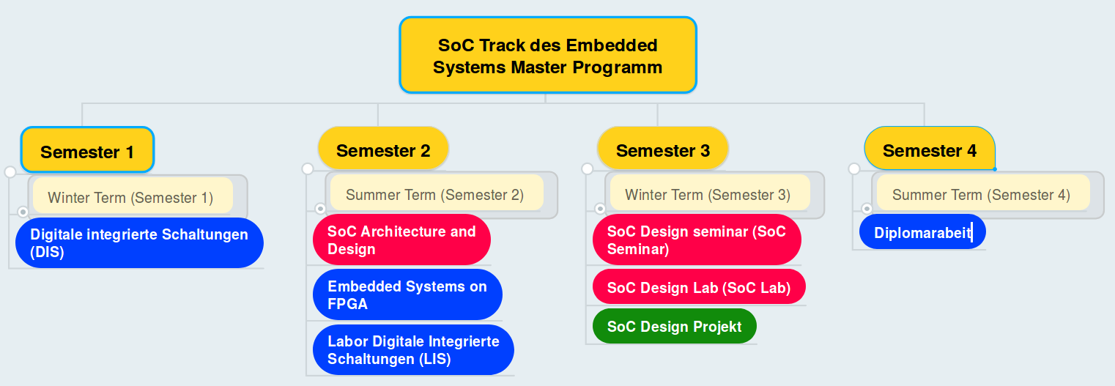
SoC Track im Embedded Systems Programm
Notes:
Pflichtmodul „Design Hochintegrierter Schaltungen“: DIS, LIS
Pflichtmodul „Embedded Systems Core“: ES on FPGA (3 von 8 Modulen müssen genommen werden)
Vertiefungspflichtmodul: SoC Architektur und Design, SoC Desiugn Seminar, SoC Design Lab,
Wahlmodul: SoC Design Projekt

Slide 10
Projekt im SoC Track
Projektdefinition: Je früher desto besser
Themenvorschlag von uns oder von Ihnen
Betreuer vom ICT
Alle SoC Track LVAs können zum Projekt beitragen
Andere LVAs können nach Projektbedarf gewählt werden
Einzeln oder im Team
Notes:
Pflichtmodul „Design Hochintegrierter Schaltungen“: DIS, LIS
Pflichtmodul „Embedded Systems Core“: ES on FPGA (3 von 8 Modulen müssen genommen werden)
Vertiefungspflichtmodul: SoC Architektur und Design, SoC Desiugn Seminar, SoC Design Lab,
Wahlmodul: SoC Design Projekt

Slide 11
Application-Specific Computing: Architectures and Systems
Prof. Muhammad Shafique, ECS, Tech. Informatik
182.744; VU 3.0 ECTS
Thursday 14:00-16:00 and Fr 10:00–12:00; ECS Library, Treitlstrasse 3, 2nd floor. Begin: 11.10.
Basics of application-specific computing systems and architectures.
Different characterization of camera processing algorithms requiring application-specific architectures and design constraints.
Interplay of application-specific architectures and run-time management techniques for high energy efficiency or performance-per-power efficiency.
Access to modern architectural trends and corresponding research themes.
Ability to design, develop, and apply concepts to real-world applications of camera-based processing systems, for instance in advance driver assistant systems.

Slide 12
Advanced Computer Architecture
Prof. Muhammad Shafique, ECS, Tech. Informatik
191.105; VU 4.5 ECTS
Ziele:
Detailed knowledge about the structure and organization of advanced processors in different fields of applications, including superscalar and VLIW processors, multi-core and many-cores, heterogeneous architectures, advanced memory hierarchies, and on-chip interconnection networks.
The ability to design, evaluate and optimize processors and memory sub-system for various fields of applications in a systematic way following a quantitative approach.
The ability to design, evaluate and optimize advanced architectural features of microprocessors to accelerate different functions of given applications.

Slide 13
¿ Fragen ?

